Slide 1
Возможности цифровой реабилитации в послегоспитальный период
Каргальская Ирина Геннадьевна, Член комитета по цифровой реабилитации Союза реабилитологов России (Москва)

Slide 3
Правительство утвердило план мероприятий, которые направлены на комплексную реабилитацию людей с ограниченными возможностями. Об этом рассказал Михаил Мишустин. Концепция разработана по поручению президента, она рассчитана на ближайшие четыре года.
«Главная задача — создать в нашей стране эффективную систему поддержки граждан с особыми потребностями. Сегодня в России их около 11,5 миллионов, необходимо окружить этих людей заботой и оказывать им помощь в зависимости от индивидуальной ситуации по единым стандартам во всех регионах страны.
Уход должен предоставляться и на дому, и под присмотром опытных профессионалов без необходимости проживания в интернатах. Предстоит сформировать эффективное законодательство в данной сфере, определить перечень услуг по основным направлениям комплексной реабилитации, важно, чтобы организации, которым этим занимаются, располагались в шаговой доступности, и людям не приходилось ехать на другой конец города», — отметил Михаил Мишустин.
В соответствии с задачей, поставленной Президентом, правительство продолжает повышать доступность и качество медпомощи. Для этого была продлена и расширена программа государственных гарантий бесплатной медпомощи до 2025 года. По ней граждане могут получить в том числе высокотехнологичную и специализированную помощь. Программой предусмотрены:
Увеличение числа доступных видов услуг.
Расширение возможности медицинской реабилитации, которая теперь будет проводиться и на дому, с предоставлением пациентам необходимых для этого медизделий.
Финансирование увеличено на 295 млрд рублей. Фонд ЗП сотрудников вырастет не менее чем на 8,5%. Почти на 8 млрд рублей возрастут расходы на оплату высокотехнологичной медпомощи, не включенной в базовую программу ОМС.
!!!!!!!! На 14% увеличены объемы первичной медико-санитарной помощи и на 35% – по медицинской реабилитации.
Инвалиды и пациенты, проживающие в отдаленных районах и селах, смогут получить реабилитацию на дому.
Медорганизации первичного звена, в которых не хватает специалистов по реабилитации, смогут получить телемедицинские консультации, в том числе и федеральных специалистов.
Отдельное внимание уделено объемам и доступности диспансерного наблюдения за хроническими больными в том числе на дому с применением дистанционных технологий и персональных помощников

Slide 4
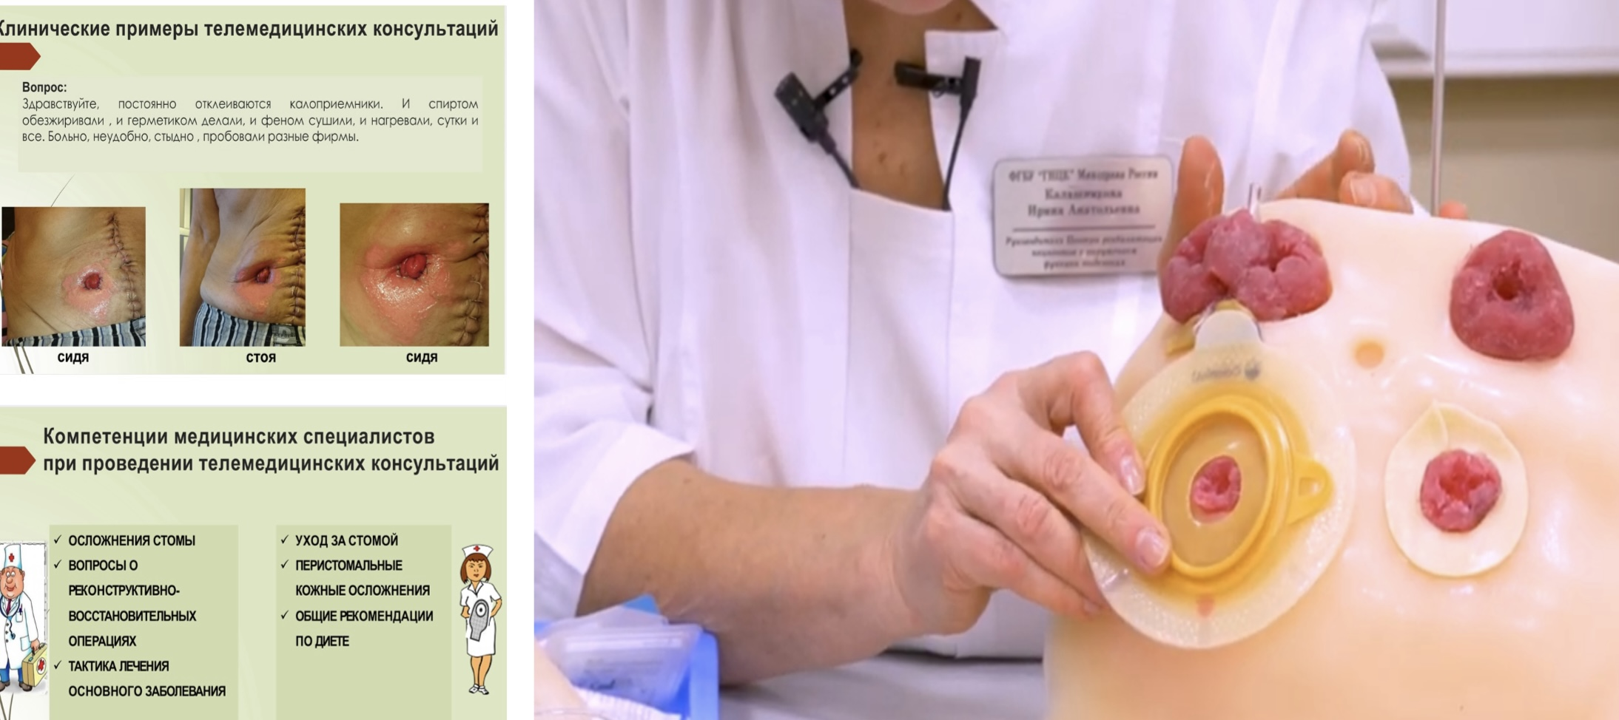
Телереабилитация
Минздрав предложил разрешить проведение медицинской реабилитации при помощи телемедицины — проект приказа был опубликован на портале regulation.gov.ru. В документе отмечается, что в случае, если у медицинской организации есть лицензия на проведение медицинской реабилитации, но при этом в штате нет реабилитационной бригады, клиника может привлечь врача со стороны. В этом случае учреждение имеет право организовать проведение консультаций с использованием телемедицинских технологий.
Реабилитацию с помощью телемедицины можно будет проводить для нетяжелых пациентов (с оценкой 2—3 балла по шкале реабилитационной маршрутизации) на третьем этапе реабилитации. Использование телемедицины поможет «в случае проживания пациента в отдаленном от медицинской организации населенном пункте» или имеющим «ограничения в передвижении». Минздрав поясняет, что направлять реабилитологов на дом не целесообразно: большая часть рабочего времени специалистов будет уходить на доезд. Кроме того, отмечает ведомство, такая практика «будет крайне затратной для медицинской организации».
Среди утвержденных вмешательств, оказываемых при медицинской реабилитации на дому, Минздрав прописал как понятные в использовании телемедицины (например, лечебная физкультура, тонометрия, пульсоксиметрия, сбор анамнеза), так и те, которые делать без личного присутствия врача затруднительно (пальпация, лечебный массаж, исследование функций нервной системы).
В случае оформления телереабилитации пациенту будет бесплатно выдаваться оборудование: в утвержденном списке в основном спортивный инвентарь (гантели, фитболы, палки для скандинавской ходьбы), а также измерительные приборы (пульсоксиметры, динамометр), ходунки и трости.

Slide 5
Клинические рекомендации Министерства Здравоохранения РФ допускают использование телемедицинских технологий для обеспечения преемственного реабилитационного лечения после перехода пациентов от стационарного этапа реабилитации к амбулаторному, особенно для пациентов, живущих в отдаленных районах, с целью расширения доступа к медицинскому обслуживанию и реабилитации

Slide 7
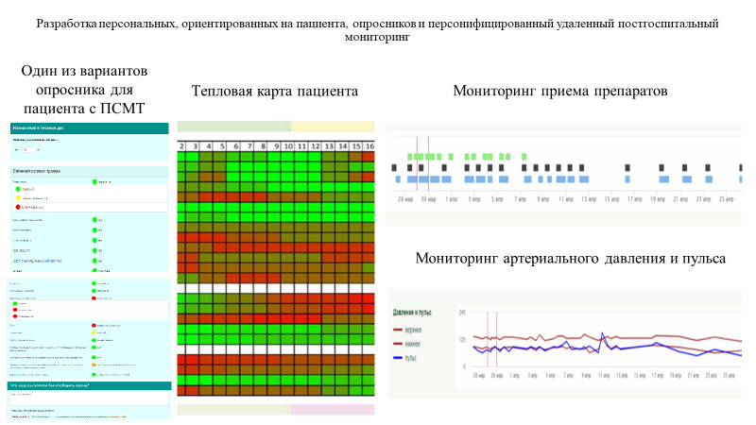
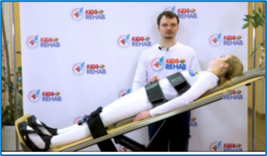
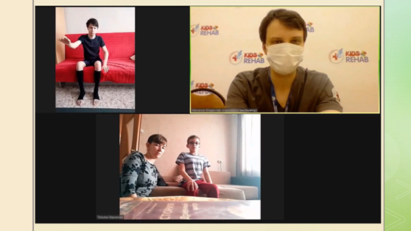
ОРГАНИЗАЦИЯ МНОГОФУНКЦИОНАЛЬНОГО ТЕЛЕПОДДЕРЖИВАЮЩЕГО СЕРВИСА
«KIDS-REHAB»
ДИСТАНЦИОННАЯ МЕДИКО-СОЦИАЛЬНАЯ РЕАБИЛИТАЦИЯ, МОНИТОРИНГ ДЕТЕЙ СО СПИНАЛЬНЫМИ, ЧЕРЕПНО-МОЗГОВЫМИ ТРАВМАМИ В ПОСТГОСПИТАЛЬНЫЙ ПЕРИОД, БИБЛИОТЕКА ПАЦИЕНТОВ, РОДИТЕЛЕЙ,МЕДИЦИНСКИХ РАБОТНИКОВ
Notes:
Уважаемые коллеги, разрешите представить вам доклад на тему: Физиотерапия и механотерапия в реабилитации онкологических больных: обзор международного опыта. Безусловно, в связи с совершенствованием системного лечения и хирургических методик, выживаемость пациентов, даже с диссеминированным заболеванием, неуклонно растет, что обосновывает крайнюю необходимость восстановления качества жизни после и в процессе комбинированного лечения. На это и направлено восстановительное лечение.

Slide 8
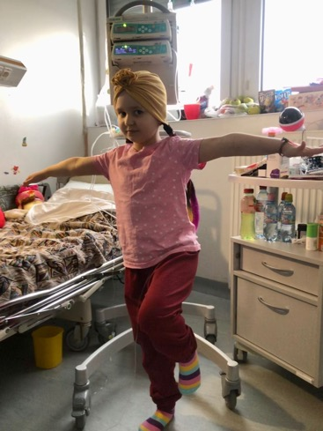
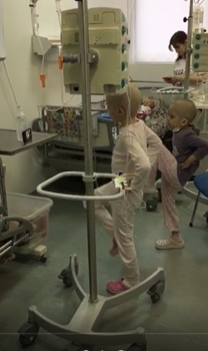
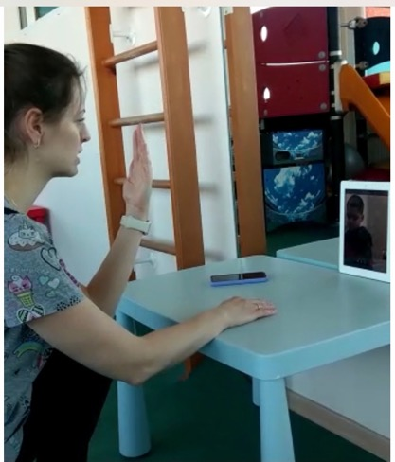
В 2021 впервые выявлены ЗНО у 2 028 детей (22 905 человек стоит на учёте).
Двухлетний опыт НИИ детской онкологии, гематологии и трансплантологии им. Р.Горбачёвой в ведении дистанционного мониторинга и телереабилитации детей после ТКМ, между сеансами высокодозной химиотерапии и лечения в Центре протонной терапии Медицинского института имени Березина доказали высокую эффективность и психосоциальную значимость.
90-95 % этих детей выживут и останутся наблюдением в детских онкоцентров до 30 лет. Опыт проведения сеансов телеподдержки иммуносупрессивных пациентов продемонстрировал возможность простой и недорогой организации контроля за детьми между сеансами длительного лечения и в период самоизоляции пациентов дома.
В 2020 -2021 году на базе НМИЦ Детской онкологии и гематологии им. Дм.Рогачёва (Москва) разрабатывались методики межкурсового мониторинга детей во время лекарственной терапии, в НИИ Детской онкологии, гематологии и трансплантологии им. Р.Горбачёвой (СПб) разрабатывались методики дистанционной групповой реабилитации детей в изоляции после трансплантации костного мозга и стволовых клеток, а в НПЦ специализированной медицинской помощи им. Войно-Ясенецкого (Москва) и НИИ НТДиХ разрабатываются методики онкоортопедической реабилитации детей с костными саркомами. Данные научные разработки велись на основе анализа международного опыта и будут продолжены.

Slide 9
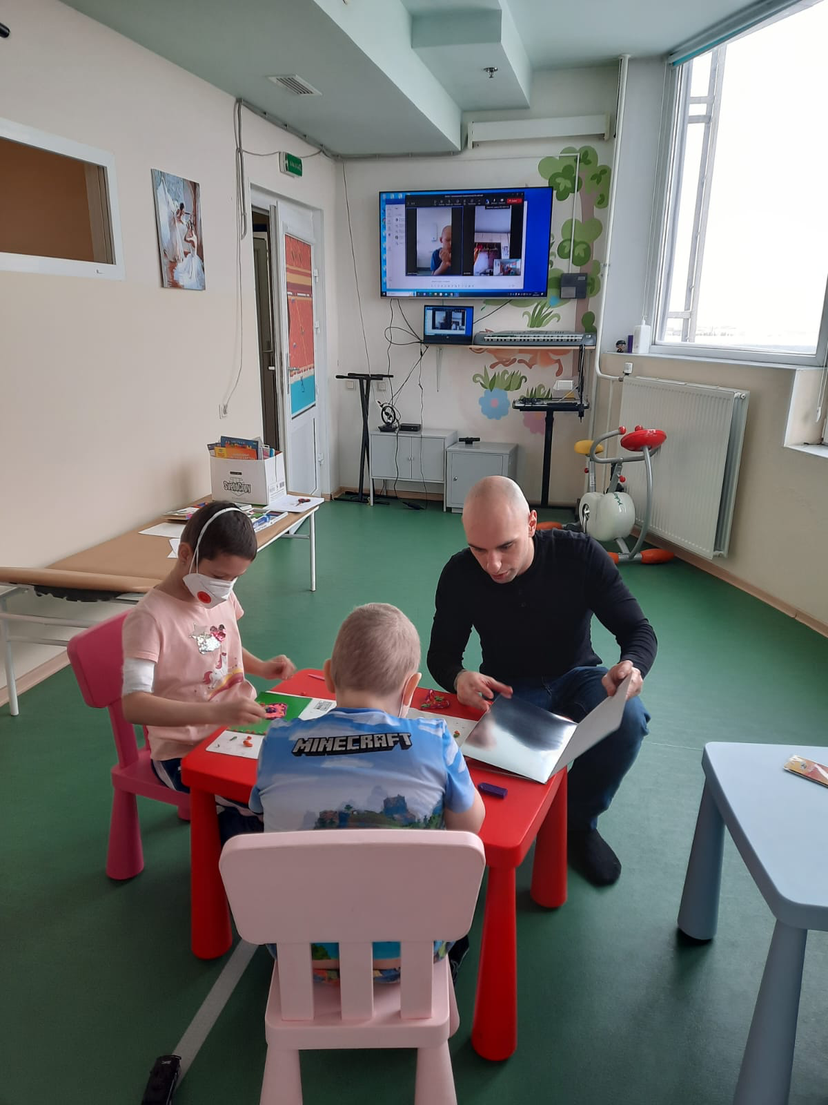
Внедрение дистанционных методов реабилитации позволит специалистам, родителям и пациентам дистанционно выполнять предложенную программу реабилитации на дому после выписки из стационара на перерыв в цикловом противоопухолевом лечении, но без перерыва в реабилитационном лечении
Дистанционные методы реабилитации не только органично дополняют раннюю реабилитационною помощь, но и обеспечивают дистанционное медицинское сопровождение и мониторинг состояния ребенка после окончания специального противоопухолевого лечения, что позволяет проводить медицинскую реабилитацию пациентов в ремиссии и паллиативных больных
Видеообучающий контент, как для специалистов-реабилитологов, так и семей пациентов, дает возможность значительно повысить знания в области оказания реабилитационной помощи детям больным и перенесшим в детстве заболевание солидными опухолями

Slide 11
Платформа ОncoRehab.online для дистанционной групповой онлайн контролируемой врачом лечебной физкультуры и психологических групповых занятий для пациентов со схожей патологией

Slide 12
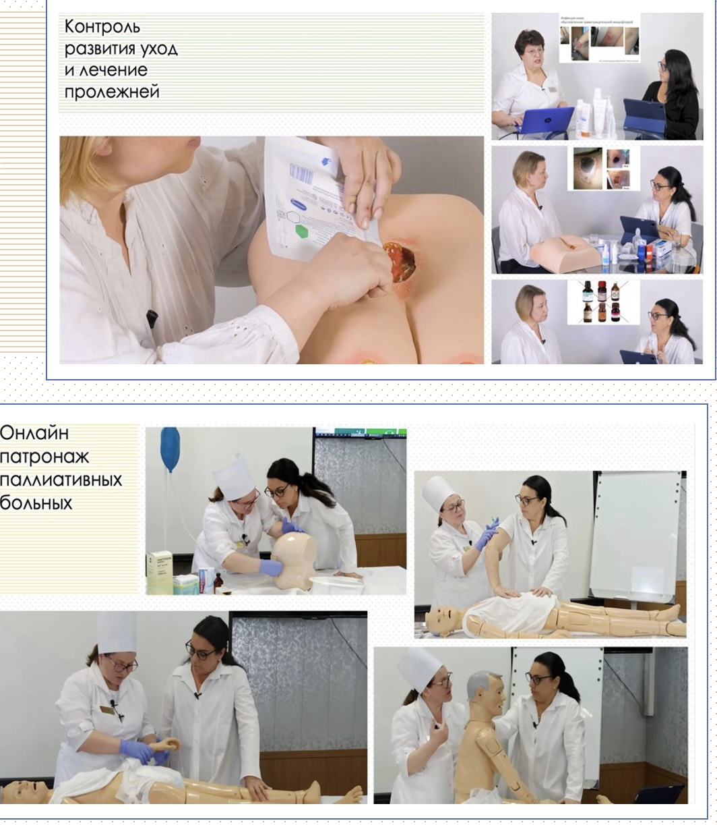
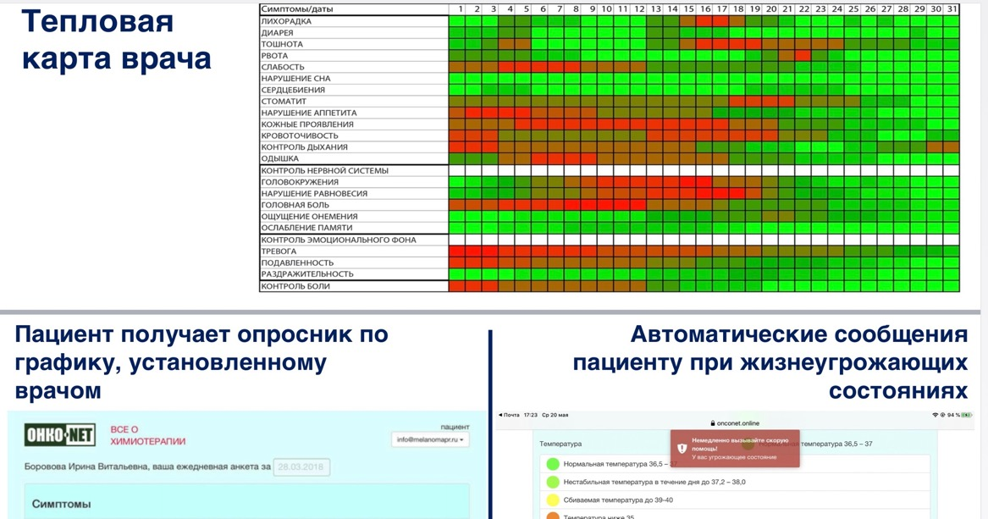
Платформа ОНКОНЕТ для проведения динамического мониторинга состояния пациента во время лекарственной терапии и КИ

Slide 13
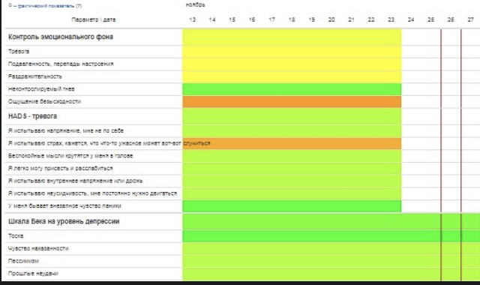
4 летний опыт использования асинхронного мониторинга ОНКОНЕТ пациентов с разными нозологиями в работе психологической службы ЛООД позволил своевременно выявлять: 1. Тревожные состояния 2. Депрессивные состояния 3. Фобические реакции (страх рецидива, побочных эффектов лечения и т. д.) 4. Отдельные симптомы и состояния: общее беспокойство, чувство беспомощности, астения, ипохондрическая фиксация, снижение мотивации к лечению, чувство потери контроля.

Slide 15
Дистанционное образование специалистов региональных онкодиспансеров (на базе ФГБУ НМИЦИО ФМБА и НИИ онкологии НИМЦ Томск)
Клиническая медсестринская практика у логопедов и фонопедов на базе НМИЦИО ФМБА и НИИ онкологии ТНИМЦ
Дистанционная поддержка онкологов в постановке реабилитационного диагноза, цели, персональной программы реабилитации по МКФ, маршрутизация пациента
обучение хирургов-онкологов основам предабилитации и ранней постоперационной реабилитации пациентов с ОГШ (72 часа НМО)
обучение хирургических медсестер основам реабилитации пациентов ОГШ: уходу за трахеостомой и раной, кормлению, дыхательным ЛФК, активизации нервно-мышечного аппарата гортани, голосовым и речевым тренировкам (36 часов НМО)
ТЕЛЕМЕДИЦИНСКИЙ РЕФЕРЕНСНЫЙ ЦЕНТР
ГОЛОСО-РЕЧЕВОЙ ОНКОРЕАБИЛИТАЦИИ ПАЦИЕНТОВ С ОПУХОЛЯМИ ГОЛОВЫ И ШЕИ
Амбулаторная телереабилитация пациент+медсестра в регионе – логопед/фонопед НМИЦ
Амбулаторная телереабилитация 3 этапа (дистанционные речевые/голосовые тренировки и автоматизация навыков)
Психологическая групповая телереабилитация:
Создание дополнительного приложения по ОГШ к приказу 788 и порядка реабилитации пациентов по ОМС. Внедрение в клиническую практику региональных онкодиспансеров
Работа в маленьких группах с психологом
Группы пациентской взаимопомощи «равный-равному»
Поддержка в получение ТСР и обучении
Поддержка в получении реабилитации 3 этапа
Самостоятельная телереабилитация дома - контролируемая автоматизация полученных навыков
Создание сети региональной голосо-речевой реабилитации на базе ООД
(Самара, Н. Новгород, Липецк, Ставрополь, СПб)

Slide 17
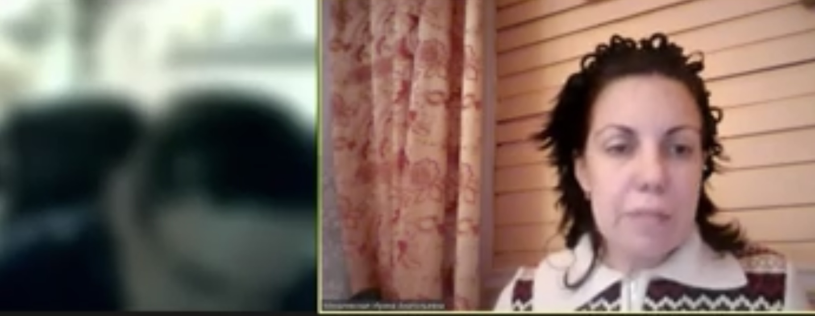
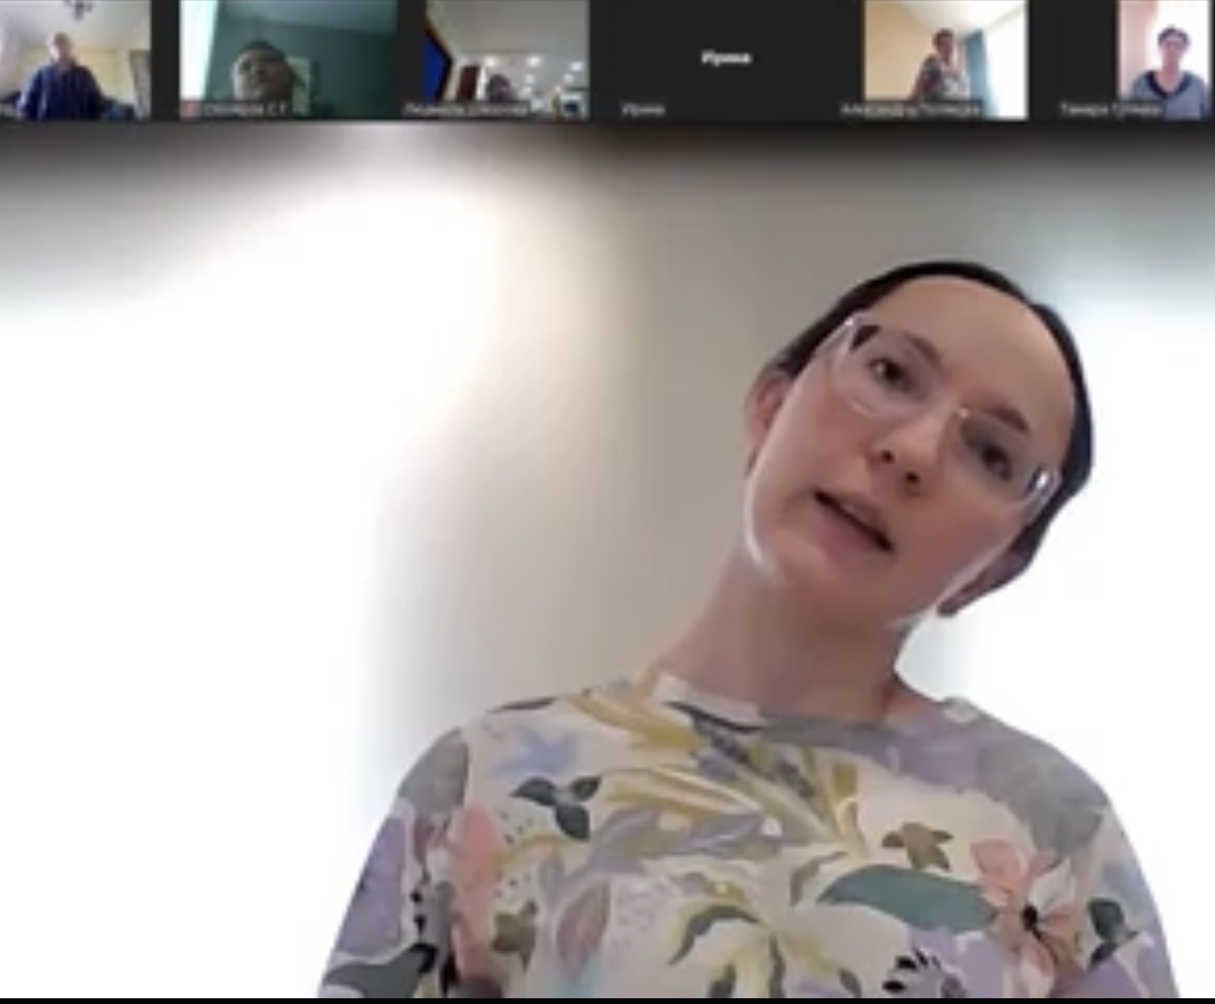
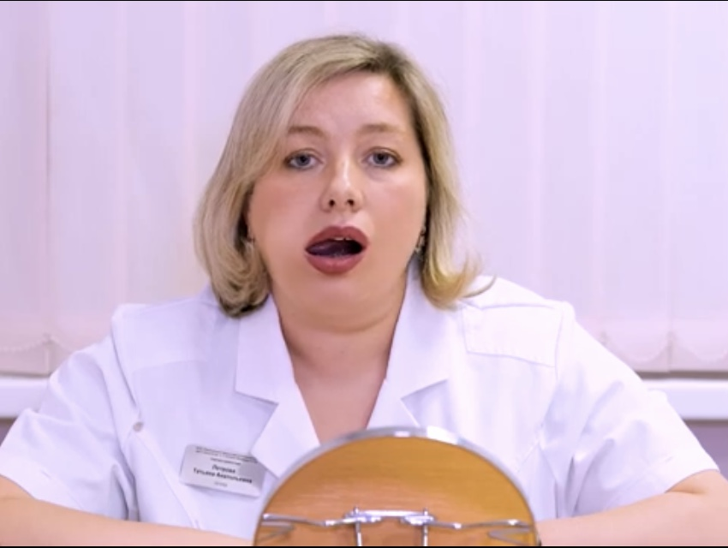
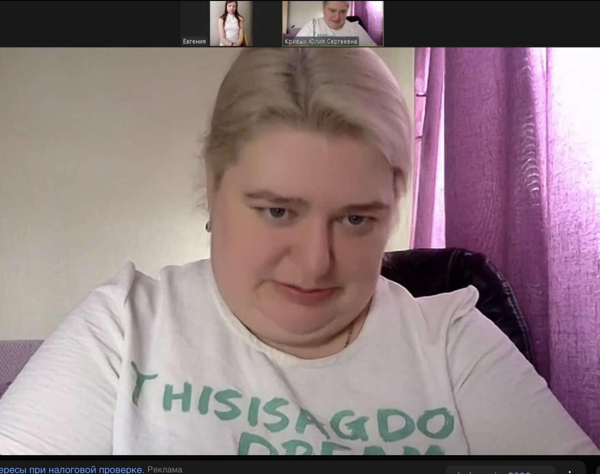

Slide 18
СОВРЕМЕННАЯ СХЕМА ТЕРАПИИ ТРАВМЫ основана на принципе непрерывного параллельного поэтапного процесса лечения и реабилитации
Реабилитационный диагноз и прогноз по ШРМ
Хирургическое лечение и ранний постоперационный период
Первый этап реабилитации в палате (ОРИТ )
Лечение на койке в стационаре или отделении восстановительной терапии
Второй этап реабилитации в стационаре (в том числе с применением телереабилитации)
Амбулаторное лечение в постгоспитальный период (дома) санаторно-курортное лечение
Третий амбулаторный этап реабилитации
(с применением телереабилитации)
Адаптация к жизни с нарушенными функциями согласно ИПР , приспособление к ТСР , психологическая реабилитация
Непрерывный III этап реабилитации и абилитации, обучение, когнитивно –поведенческая терапия (с применением телереабилитации)
Notes:
Согласно международным консенсусным документам восстановительное лечение является не дополнением, а неотъемлемой частью терапии онкологического пациента. Таким образом на сегодняшний день актуален параллельный подход к ведению наших больных. Реабилитация начинается с момента постановки диагноза, продолжается весь период его лечения и после его завершения.

Slide 19
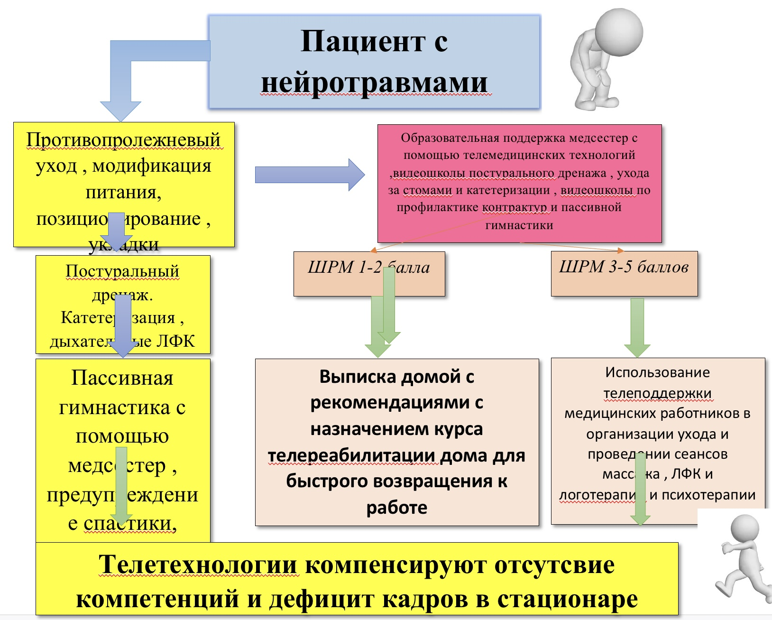
Возможность телеподдержки и повышения компетенции медиков в условиях кадрового дефицита

Slide 20
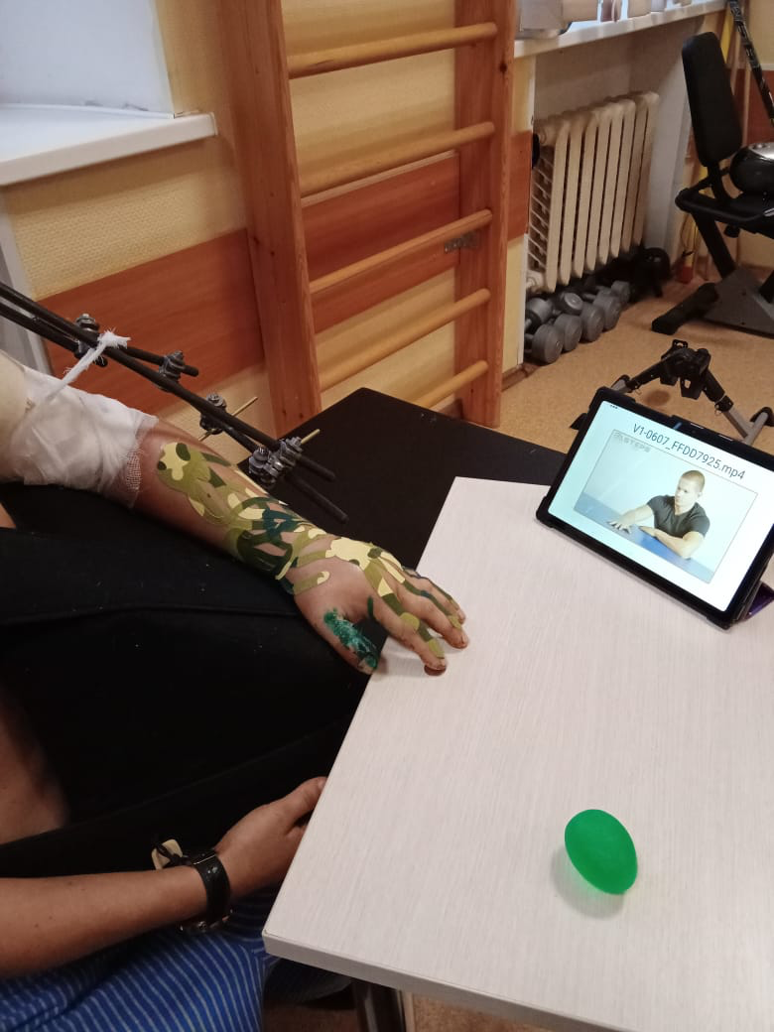

Slide 21
Телеподдержка пациента в ЛФК , поддерживающей кровоток в культе ампутированной конечности, сохранение максимальной мобильности, подготовка к протезированию, обучение жизни с протезом с целью обеспечения качества жизни и социализации пациента.

Slide 22
Телепсихология -проведение когнитивной процессинговой терапии , пролонгированной экспозиционной терапии и поведенческой активационной терапии с использованием видеоконференций продемонстрировало эффективность, сравнимую с очным лечением, в снижении симптомов посттравматического стрессового расстройства.
Для пациентов , проживающих в сельских или отдаленных районах, цифровое здоровье может облегчить доступ к лечению психического здоровья, устраняя барьеры, связанные с транспортом или доступностью услуг . Возможность получить доступ к лечению психического здоровья, не выходя из дома, была определена как фактор, способствующий людям, испытывающим социальную тревогу или озабоченным вопросами конфиденциальности . Через самоуправление пациент получает доступ к советам, обучению и цифровым упражнениям в удобное для него время через платформу Степс Реабил , содержащую видеоконтент, средства отслеживания осложнений и другие инструменты, которые способствуют обучению и вовлечению пациента в восстановление

Slide 23
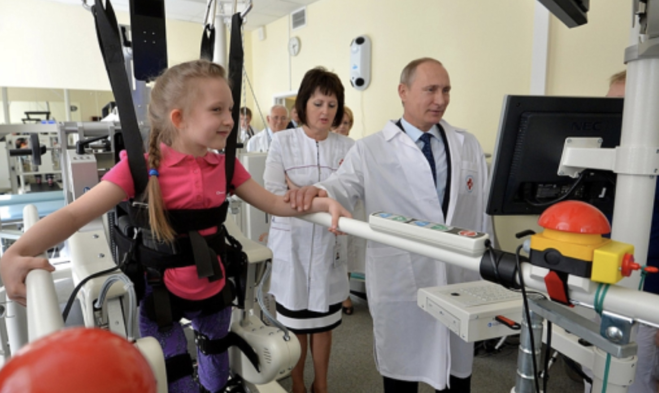
Cотрудничество с многопрофильными государственными медицинскими организациями, центрами реабилитации и санаторно-курортными учреждениями
Программа государственных гарантий - главный инструмент бесплатной медицинской помощи, в том числе высокотехнологичной и специализированной, реализовывая инициативы президента и Правительства в рамках нацпроекта «Оптимальная для восстановления здоровья медицинская реабилитация» предполагает проводить реабилитацию на дому у пациентов, если они живут далеко от медучреждения или ограничены в передвижении.Использование платформы в кабинетах ЛФК на амбулаторном этапе поможет государственным клиникам получить реализовать объемы на амбулаторную реабилитацию согласно приказу Минздрава РФ 788н.

Slide 24
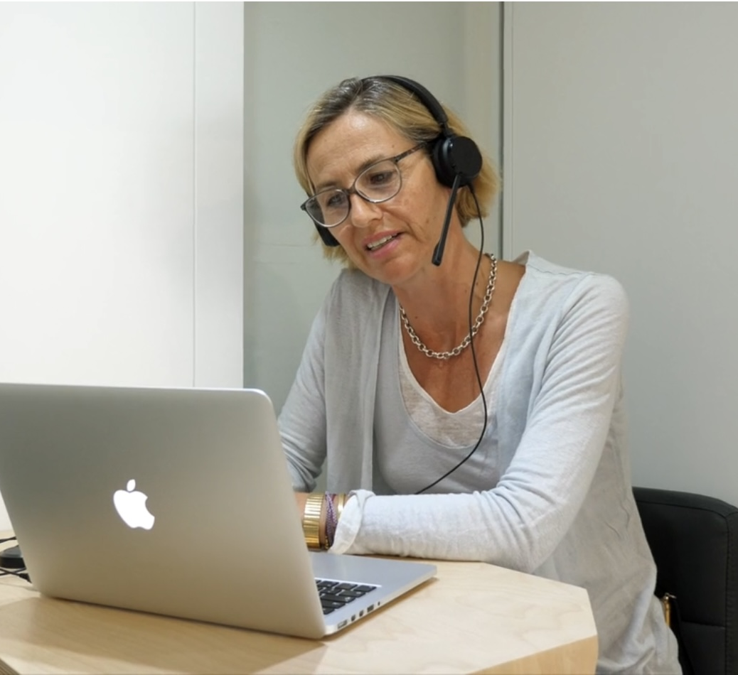
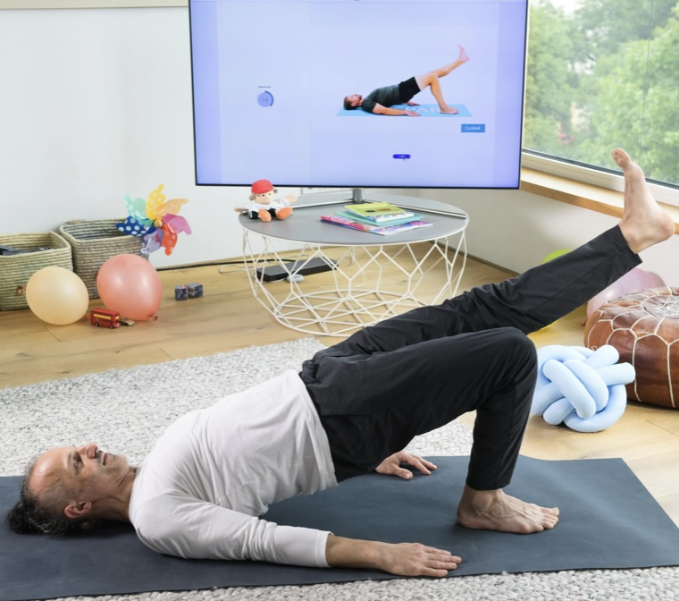
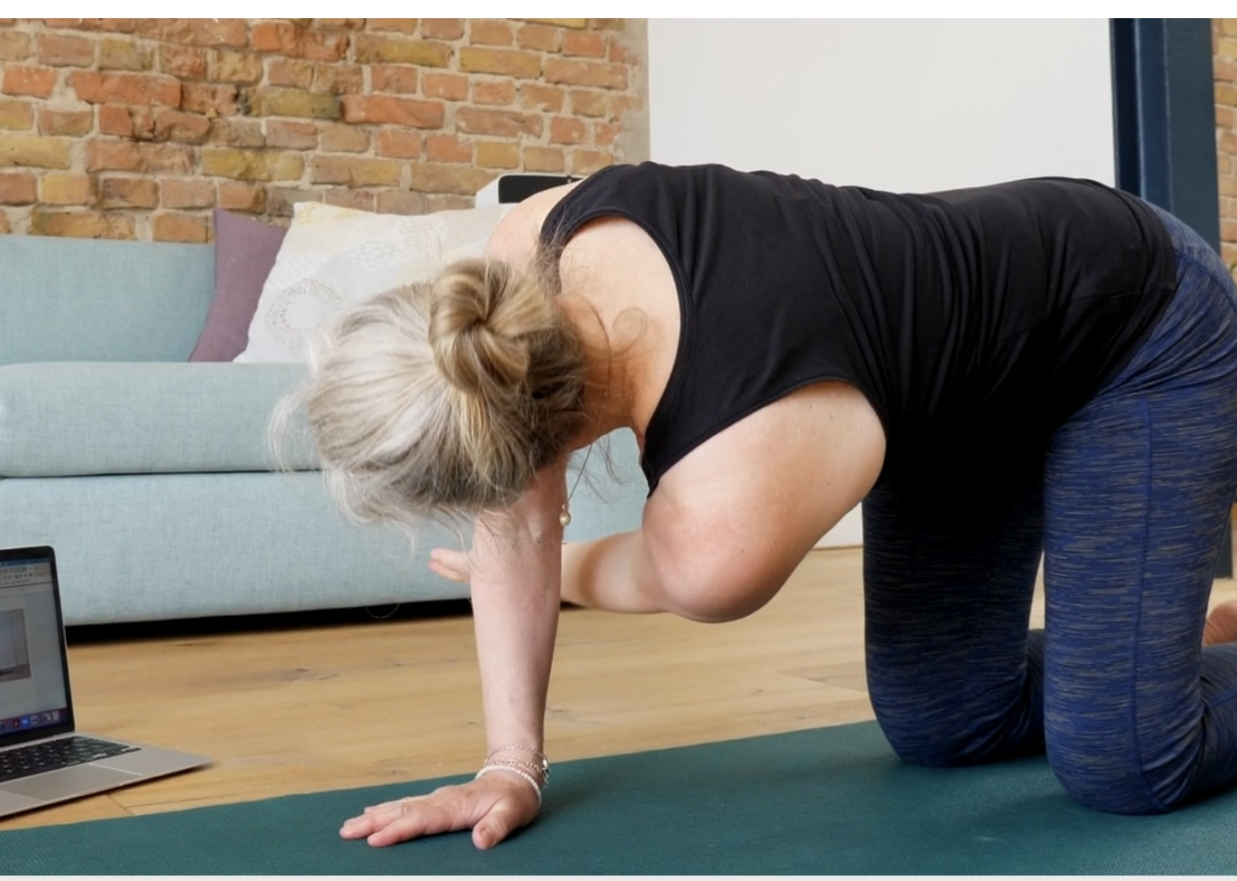
Сотрудничество с клиниками-партнерами.
Партнерские клиники могут решить проблемы создания дополнительных бюджетных программ в дополнении к высокозатратной традиционной реабилитации с помощью комбинированной телемодели ухода и предложить своим пациентам эффективную и устойчивую реабилитацию , ориентированную на повседневную жизнь пациентов, основанную на фактических данных, оцененную и постоянно совершенствующуюся. Многочисленные исследования доказывают эффективность и преимущества возможностей по профилактике, реабилитации и последующему уходу. Использование платформы позволяет создать собственную команду специалистов нацеленную на организацию программ постоперационного сопровождения и ухода , и профилактики осложнений. Частота участия пациентов в телереабилитации сопоставима с частотой участия в аналоговой терапии , что говорит о большом потенциале использования цифровых средств для того, чтобы как можно больше пациентов могли участвовать в терапии. Доказано что телереабилитация: применима в разных нозологиях;эквивалентна традиционным методам реабилитации; повышает удовлетворенность лечением в связи с экономией на транспорте;времени и быть занятий дома; компенсирует острую нехватку в реабилитации в целом и ее стоимость.

Slide 25
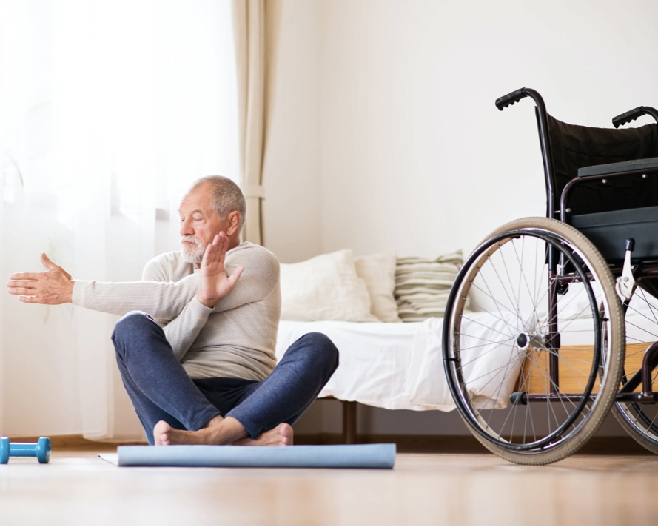
Сотрудничество со страховыми организациями и Департаментом социальной защиты по профилактике развития и возникновения заболеваний
В связи с ограниченными ресурсами стационарной и амбулаторной реабилитации цифровая терапия может помочь дополнить дальнейшие активизирующие тренировки в отделениях соцзащиты. Необходимо создание профилактических телереабилитационных программ для пациентов с целью модификации образа жизни и физической активности , чтобы сохранить работоспособность в долгосрочной перспективе с целью предотвращения заболеваний и травм, а также минимизации рисков заболеваний , переломов и осложнений.
таргетные высокочастотные программы тренировок , специфические для симптомов кардиологических и неврологических заболеваний (Паркинсона и пр ) для противодействия прогрессированию заболевания и поддержания физической функции
программы цифровой интервальной телереабилитации при ожирении в отношении снижения массы тела и антилипидной диеты , связанные со снижением риска ССЗ, продолжительностью жизни, физической активностью и изменением пищевого поведения
программы гимнастик для пожилых лля созранения координации , профилактики падений и переломов
длительные реабилитационные программы восстановления после перелома шейки бедра для сохранения мобильности и профилактики повторных переломов с связи с падением

Slide 26
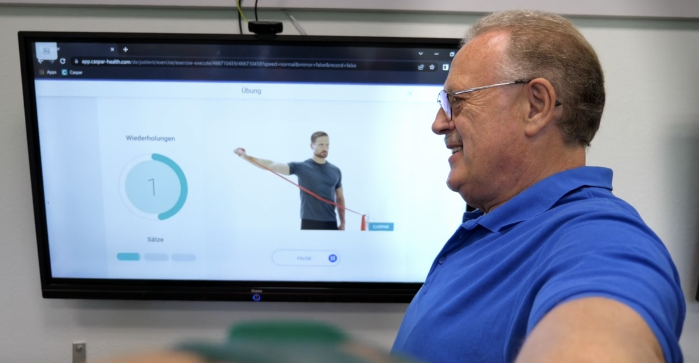
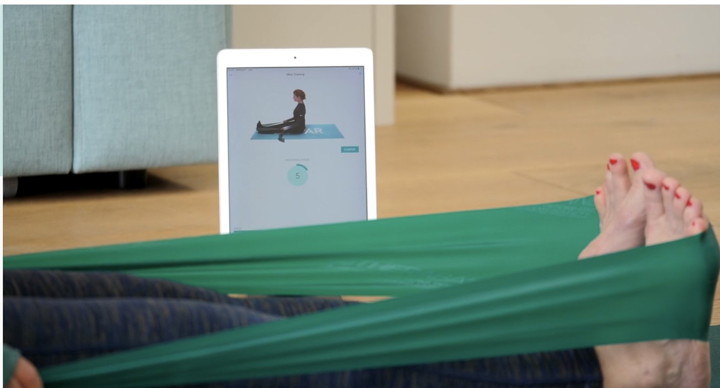
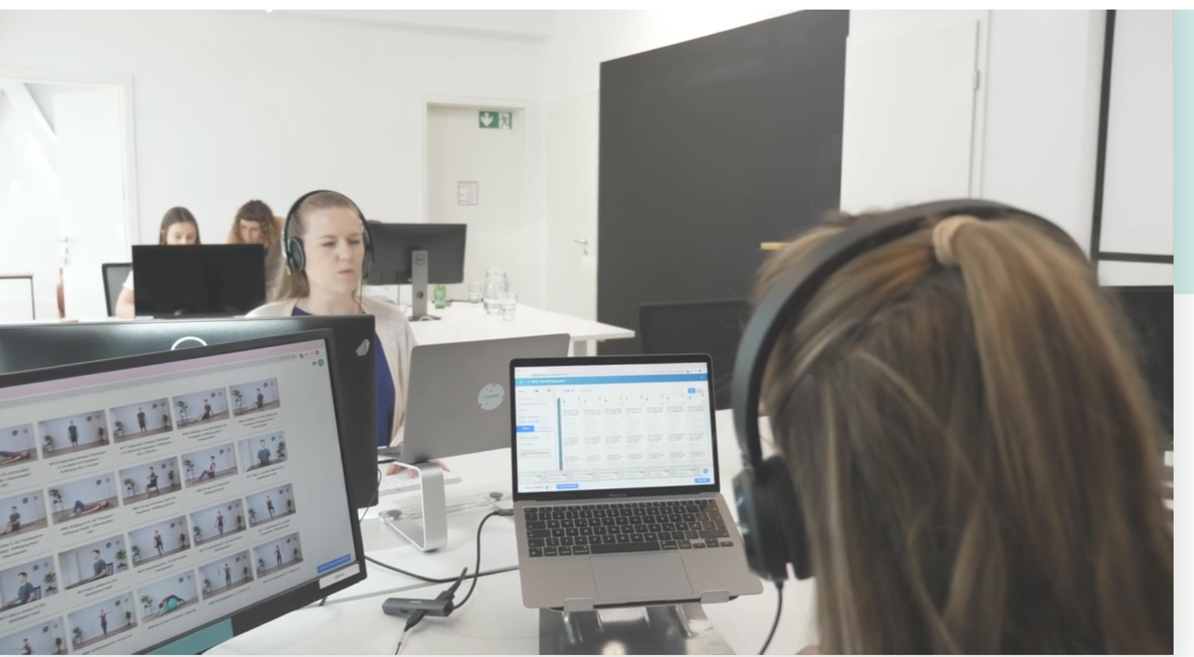
Развитие телереабилитации “врач-пациент” с помощью команды виртуальных специалистов физической и реабилитационной медицины (с возможностью маршрутизации в виртуальную клинику реабилитации в связи с положением о “реабилитации на дому”)
Последовательная индивидуальная и групповая реабилитация и последующий уход на дому помогут пациентам сохранить здоровье в долгосрочной перспективе , а родным организовать недорогую поддержку в уходе и восстановлении-устойчиво, эффективно и гибко на основании реабилитационного диагноза составить персональный цифровой план лечения вместе с мультидисциплинарной реабилитационной бригадой.

Slide 27
Международные обзоры исследований с участием более 27 000 пациентов показали, что во многих случаях физиотерапевтическое лечение онлайн и видео может дать такие же сильные результаты, как и в клинике, если это лечение эффективно проводится врачами и медсестрами, обученными цифровым технологиям, с использованием специально разработанных технологий и к ним обращаются пациенты, которые высоко мотивированы и нацелены на результат. Проект длительно тестировался в ведущих центрах реабилитации РФ, проходит пилотирование в госпитале.

Slide 28
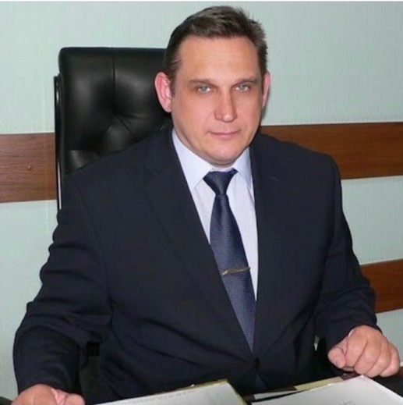
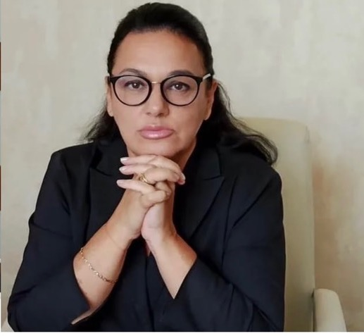
Руководители проекта Цифровая экосистема онкологического кластера эксперты рабочей группы Teleoncology при Комитете по организации онкологической помощи в Ассоциации онкологов России АОР
Руководитель группы Teleoncology АОР
Исполнительный директор АСОР
Член правления Ассоциации «Здравствуй!»
Автор и руководитель ОНКОНЕТ и ОНКОРЕХАБ
Каргальская И.Г.
Kargalska@yandex.ru
+79169810090
Д.м.н., гл. врач ГБУЗ ЛООД
Эксперт ВИМИС, АОР, АСОР
Научный руководитель проектов
ОНКОНЕТ и ОНКОРЕХАБ
Шинкарёв С.А.
Ceam20062@yandex.ru

